Slide 1
Beaux arbres du 20ème arrondissement et du cimetière du Père Lachaise.
Jean-Jacques Truet 23 novembre 2019

Slide 2
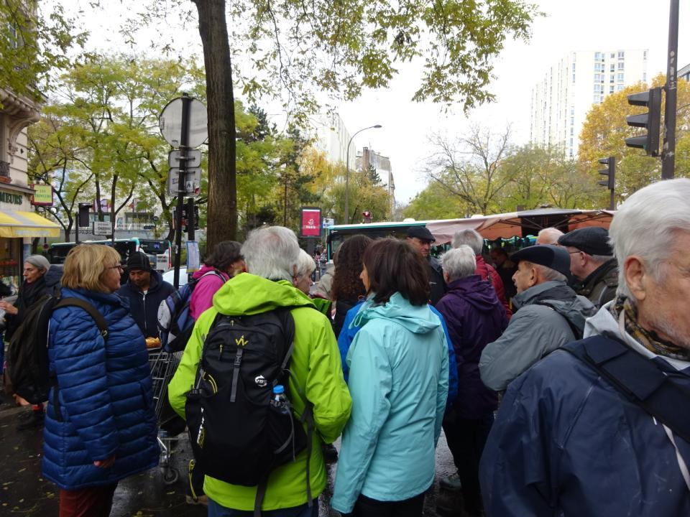
19 Millepattes se retrouvent boulevard de Charonne.

Slide 3
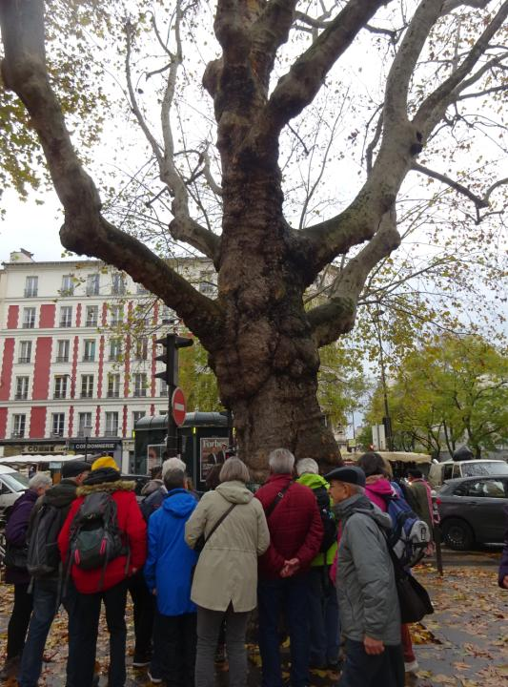
Premier arbre remarquable: un platane commun boulevard de Charonne.

Slide 4
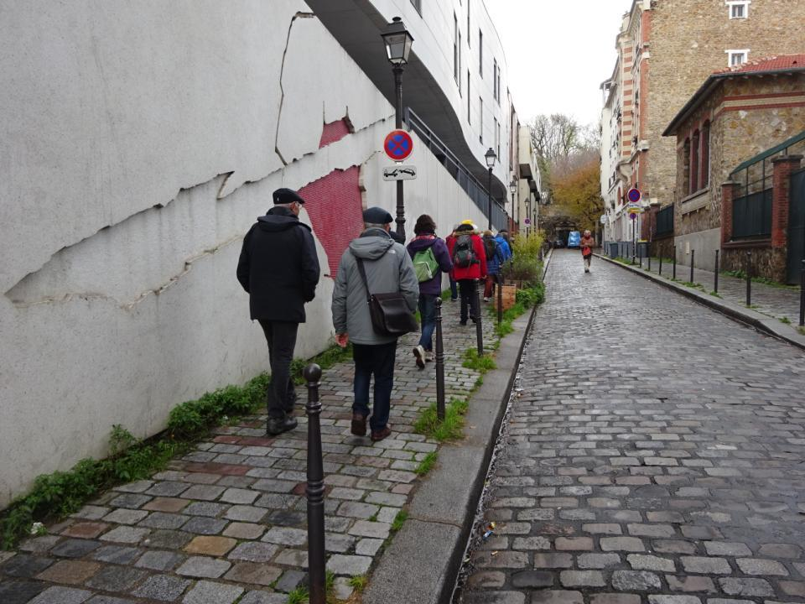
Remontée de la rue de la Réunion.

Slide 5
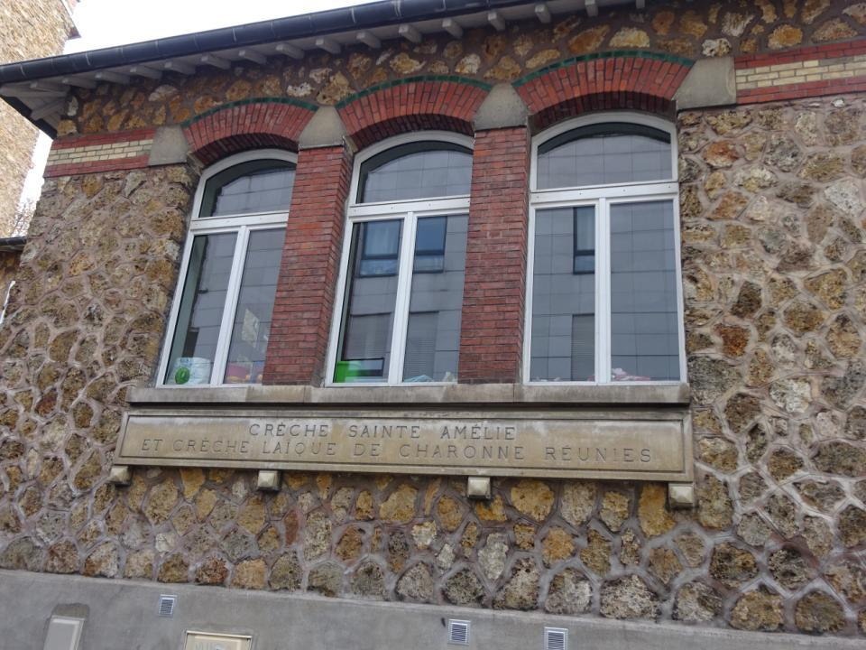
Regroupement de crèches rue de la Réunion.

Slide 6
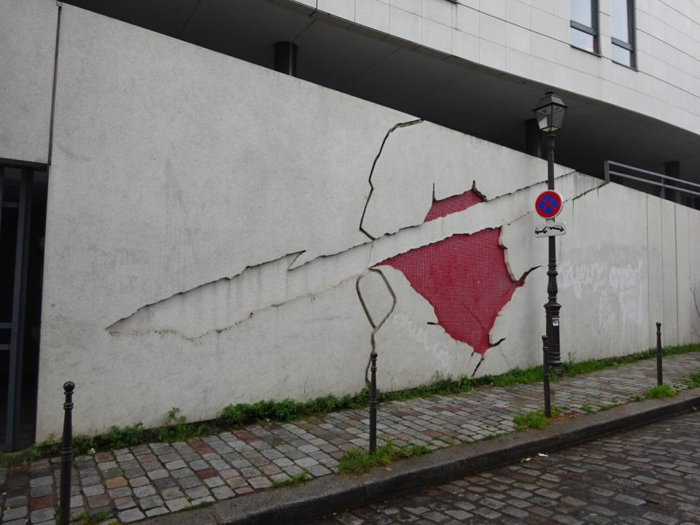
Gravure en béton.

Slide 7
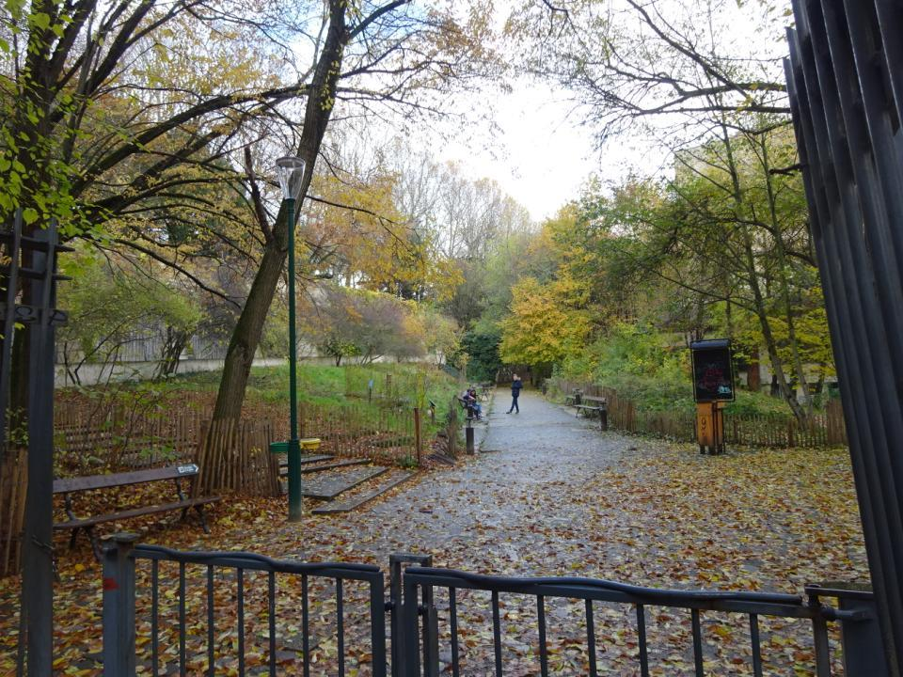
Jardin naturel Pierre-Emmanuel, rue de la Réunion.

Slide 8
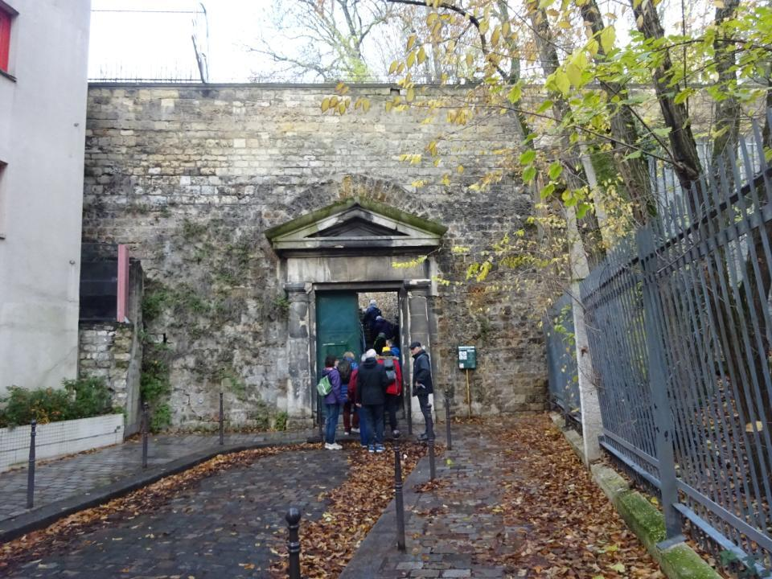
Petite entrée du cimetière du Père Lachaise.

Slide 9
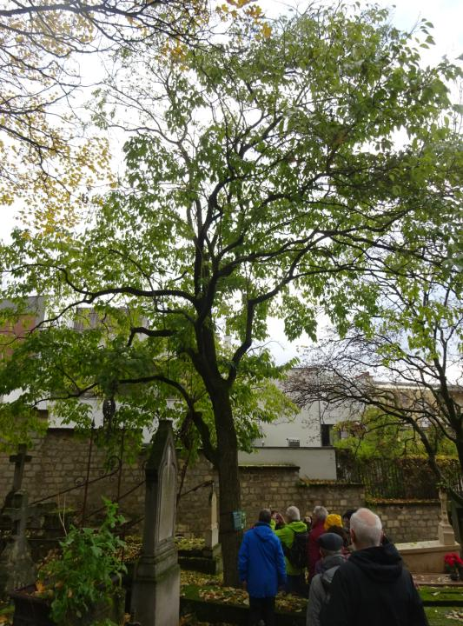
Arbre à gomme.

Slide 10
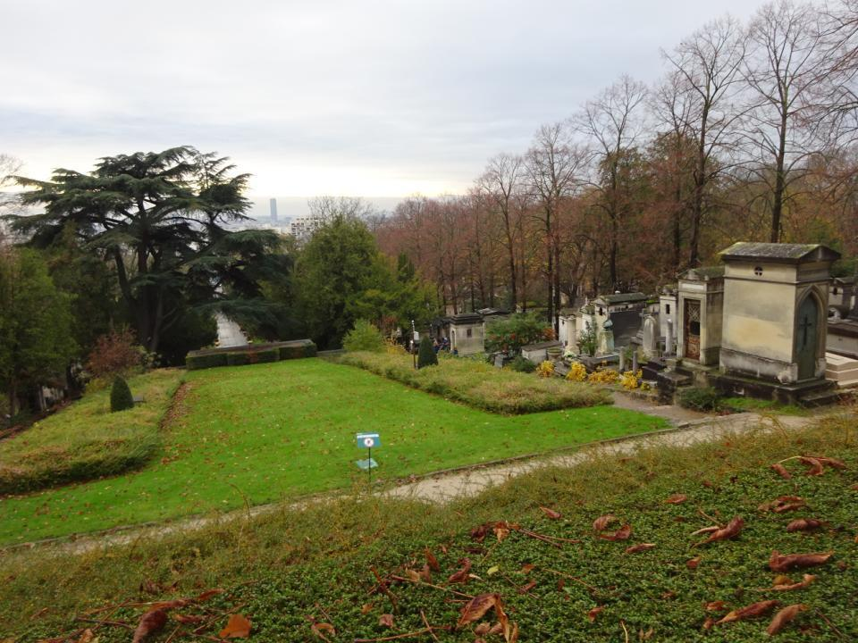
On voit la tour Montparnasse et même la Tour Eiffel…mais il reste encore des feuilles

Slide 11
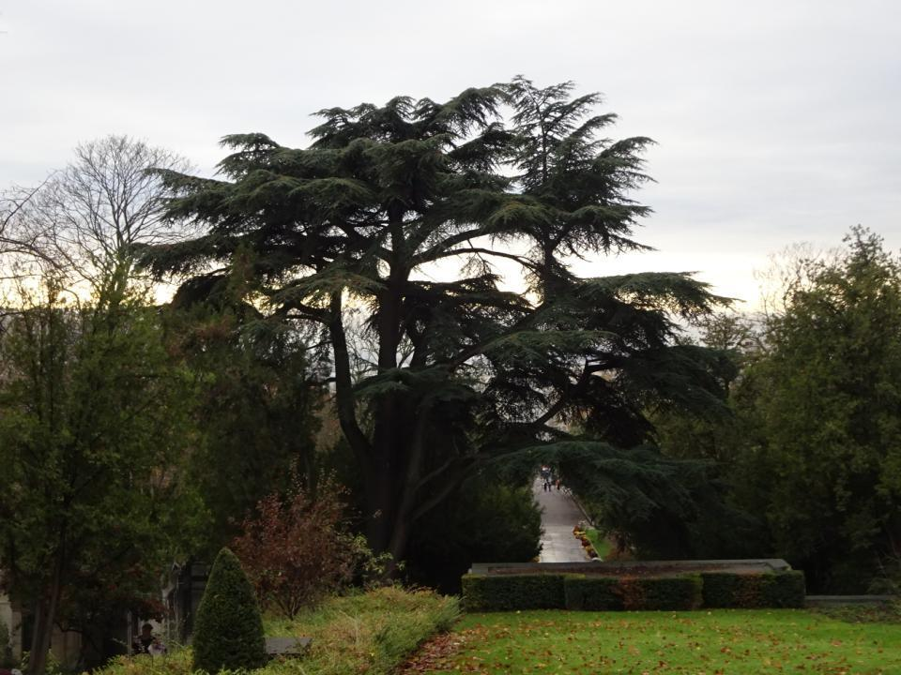
Un énorme cèdre du Liban au centre du cimetière.

Slide 12
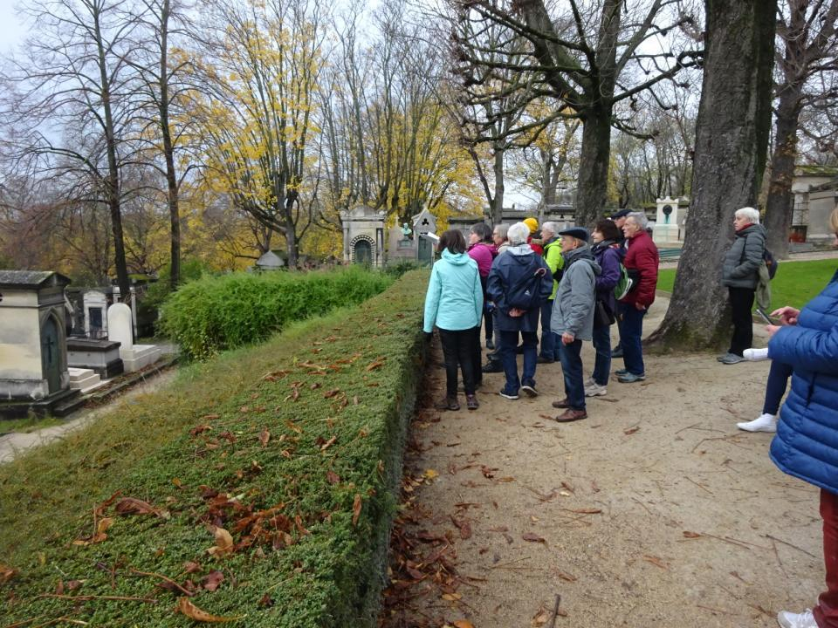
Admiration du spectacle de fin d’automne.

Slide 13
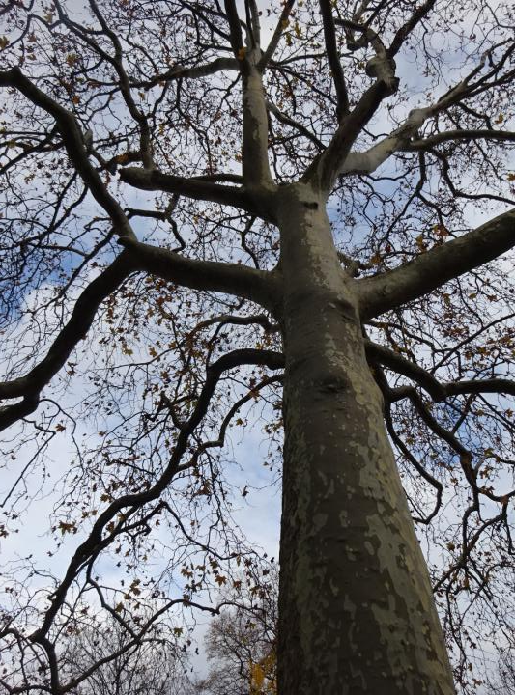
Un platane commun droit et vertigineux.

Slide 14
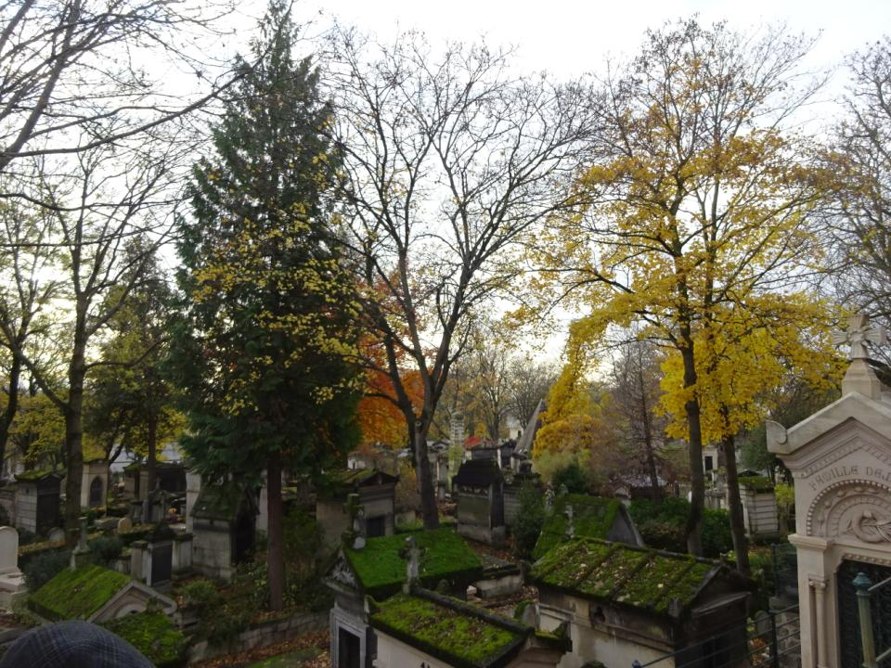
Couleurs d’automne sur le cimetière.

Slide 15
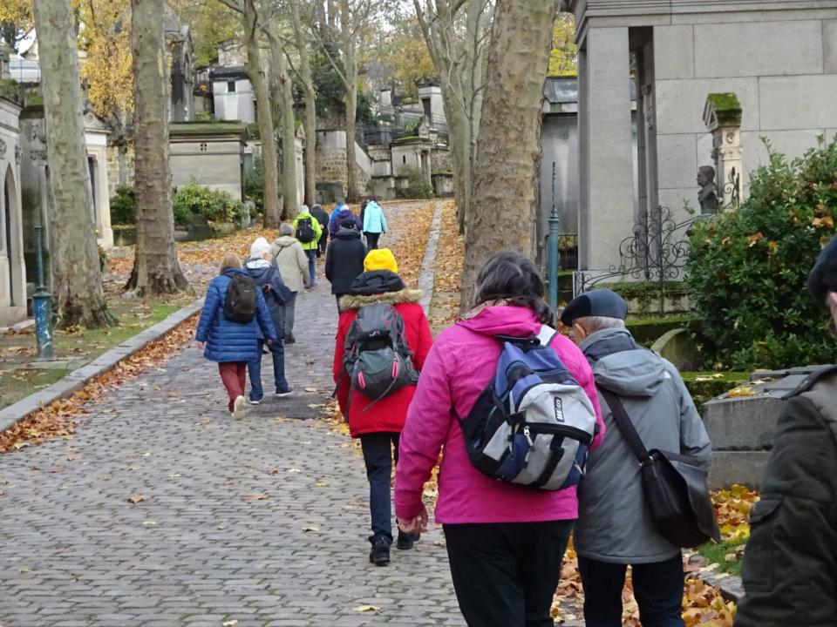

Slide 16
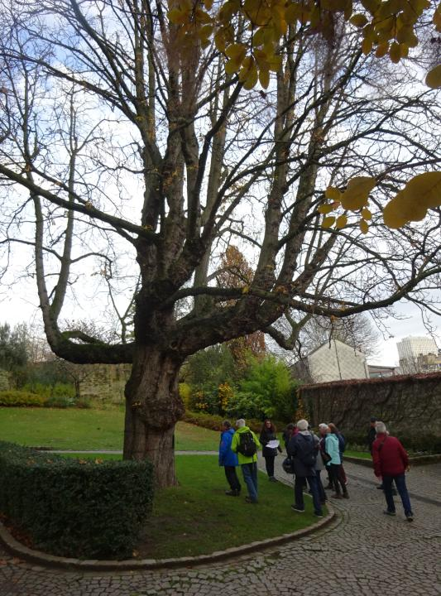
Marronnier d’Inde géant.

Slide 17
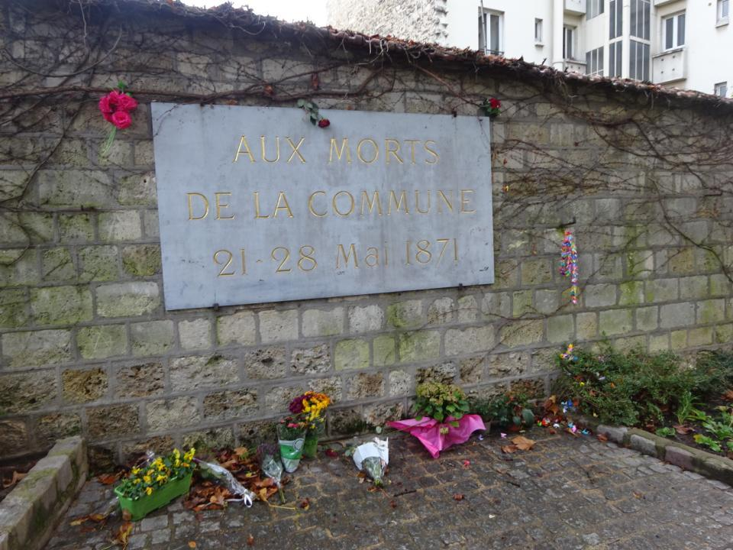
Histoire et souvenirs avec le Mur des Fédérés.

Slide 18
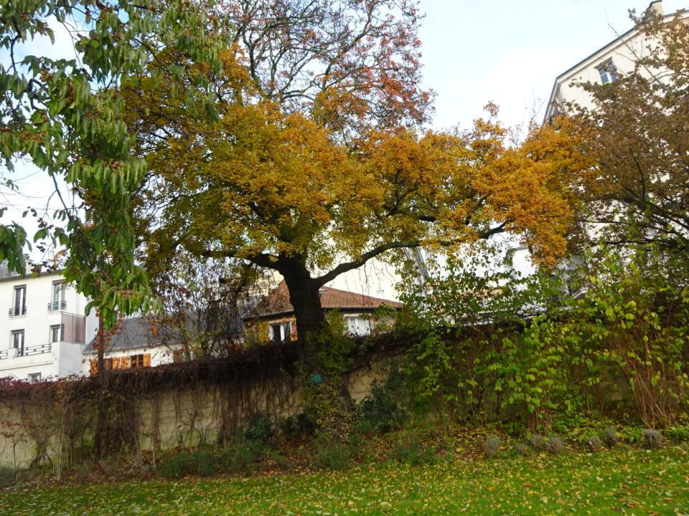

Slide 19
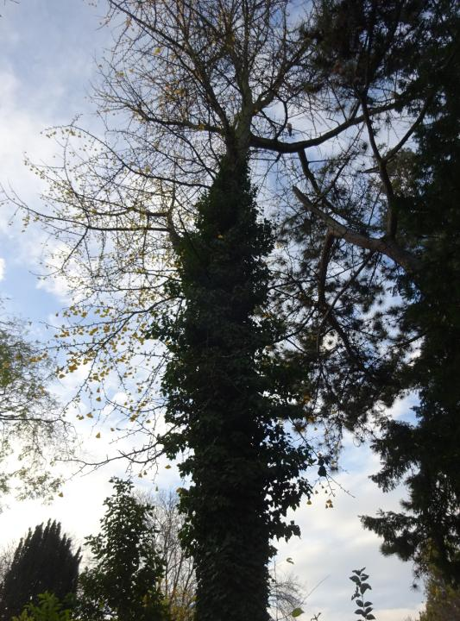
Ginkgo Biloba male, étouffé par un lierre.

Slide 20
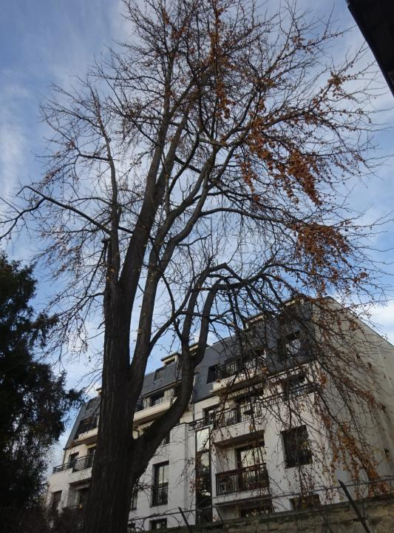
A côté, un Ginkgo Biloba femelle porteur de nombreux fruits malodorants.

Slide 21
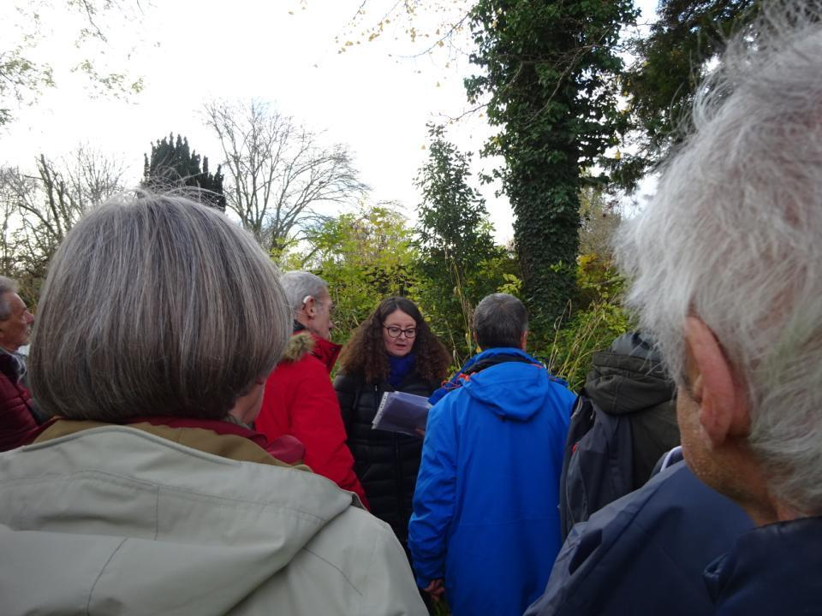
On écoute attentivement les explications de Jeanne.

Slide 22
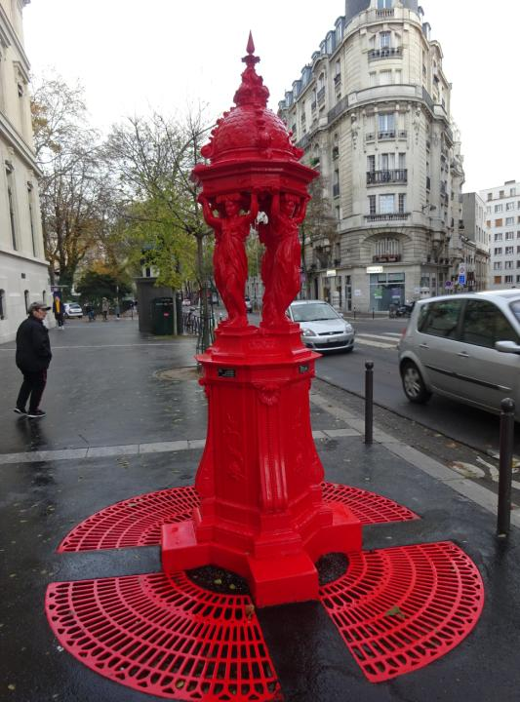
Fontaine Wallace spéciale pompiers.

Slide 23
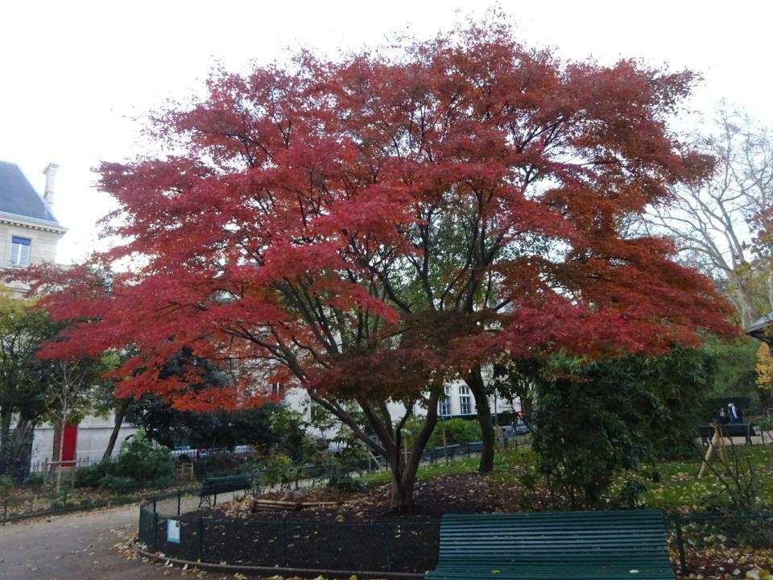
Acer Ginnola, ou érable du Japon, square Edouard Vaillant.

Slide 24
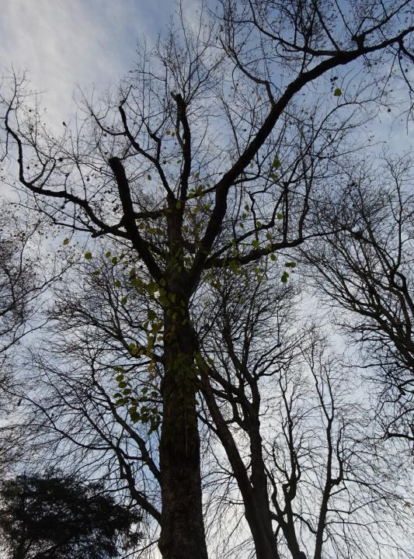
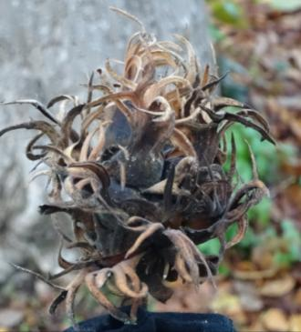
Noisetier de Bizance et ses noisettes.

Slide 25
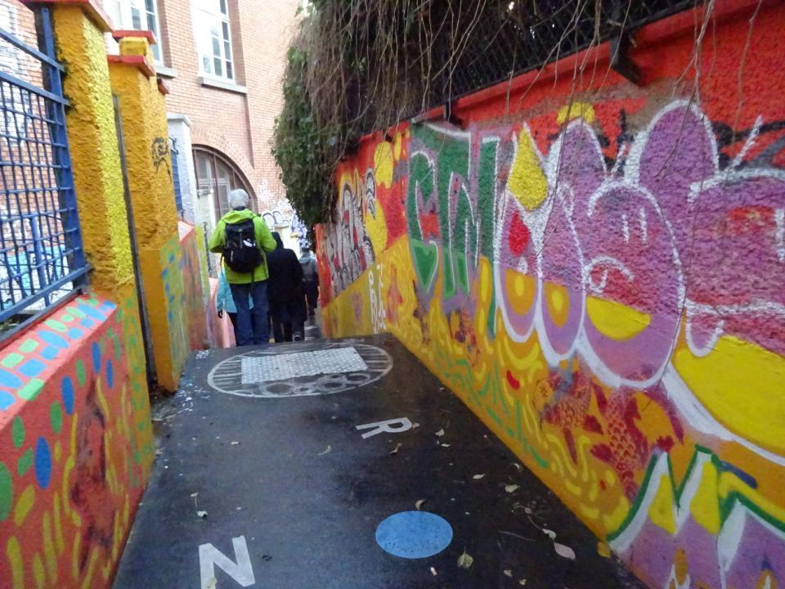
Passage le long des écoles.

Slide 26
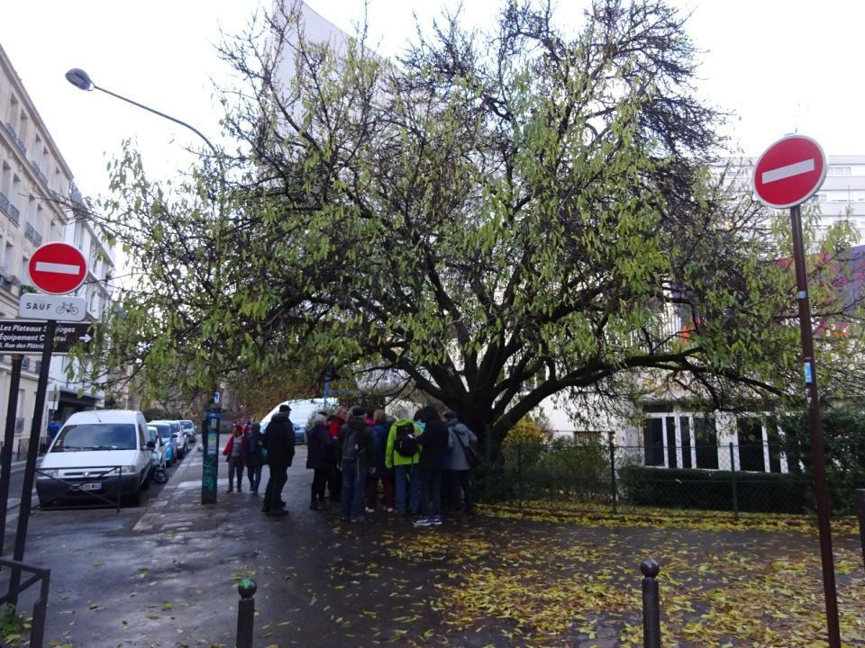
L’amandier de la rue des Amandiers.

Slide 27
FIN

